Slide 1

HỌC VIỆN KỸ THUẬT QUÂN SỰ
-------------***--------------
KHOA CÔNG NGHỆ THÔNG TIN
XÂY DỰNG WEBSITE QUẢN LÝ
LỚP MÔN HỌC : PHÂN HỆ HỖ TRỢ GIÁO VIÊN QUẢN LÝ LỚP MÔN HỌC
Giáo viên hướng dẫn : THS. NGUYỄN HOÀI ANH
Sinh viên thực hiện : Nguyễn Phúc Tân
Hà Nội, 05/2016
1
Notes:
This template can be used as a starter file for presenting training materials in a group setting.
Sections
Right-click on a slide to add sections. Sections can help to organize your slides or facilitate collaboration between multiple authors.
Notes
Use the Notes section for delivery notes or to provide additional details for the audience. View these notes in Presentation View during your presentation.
Keep in mind the font size (important for accessibility, visibility, videotaping, and online production)
Coordinated colors
Pay particular attention to the graphs, charts, and text boxes.
Consider that attendees will print in black and white or grayscale. Run a test print to make sure your colors work when printed in pure black and white and grayscale.
Graphics, tables, and graphs
Keep it simple: If possible, use consistent, non-distracting styles and colors.
Label all graphs and tables.

Slide 2
NỘI DUNG
Giới thiệu bài toán
Mô tả hệ thống
Mô hình chức năng
Mô hình dữ liệu
Chương trình demo
Notes:
1Yeu cầu bài toán thay bằng giới thiệu bài toán
Tính thực tiễn của bài toán
2 sau dó là mục tiêu: gạch đầu dòng các chức năng
3. Các chương
4/ quy trình

Slide 3

Giới thiệu bài toán
Việc áp dụng công nghệ thông tin vào quản lý lớp môn học chưa triệt để
Nhiều công việc vẫn thực hiện một cách thủ công:
Điểm danh
Kiểm tra
Giao bài
Thu bài
Chấm bài tập
Tổng kết điểm chuyên cần và thường xuyên
…
Notes:
This is another option for an Overview slides using transitions.

Slide 4
Mục tiêu bài toán
Đáp ứng được việc quản lý lớp môn học theo mô hình đào tạo tín chỉ tại trường Học Viện Kỹ Thuật Quân Sự.
Nhằm giảm bớt công việc cho giáo viên
Giúp giáo viên quản lý lớp dễ dàng và tập trung trên 1 môi trường
Quản lý lớp môn học được phân công
Tạo lớp môn học
Thêm tài liệu tham khảo
Điểm danh sinh viên
Giao bài tập
Chấm điểm, nhận xét và thống kê số lượng bài tập
Hiển thị báo cáo, thống kê
Notes:
This is another option for an Overview slides using transitions.

Slide 5
Mô tả hệ thống
Quy trình xử lý
Danh sách lớp
Tạo lớp
Xuất phiếu điểm
Tính điểm chuyên cần, thường xuyên
Điểm danh
Bài tập

Slide 6
Mô hình chức năng

Slide 7
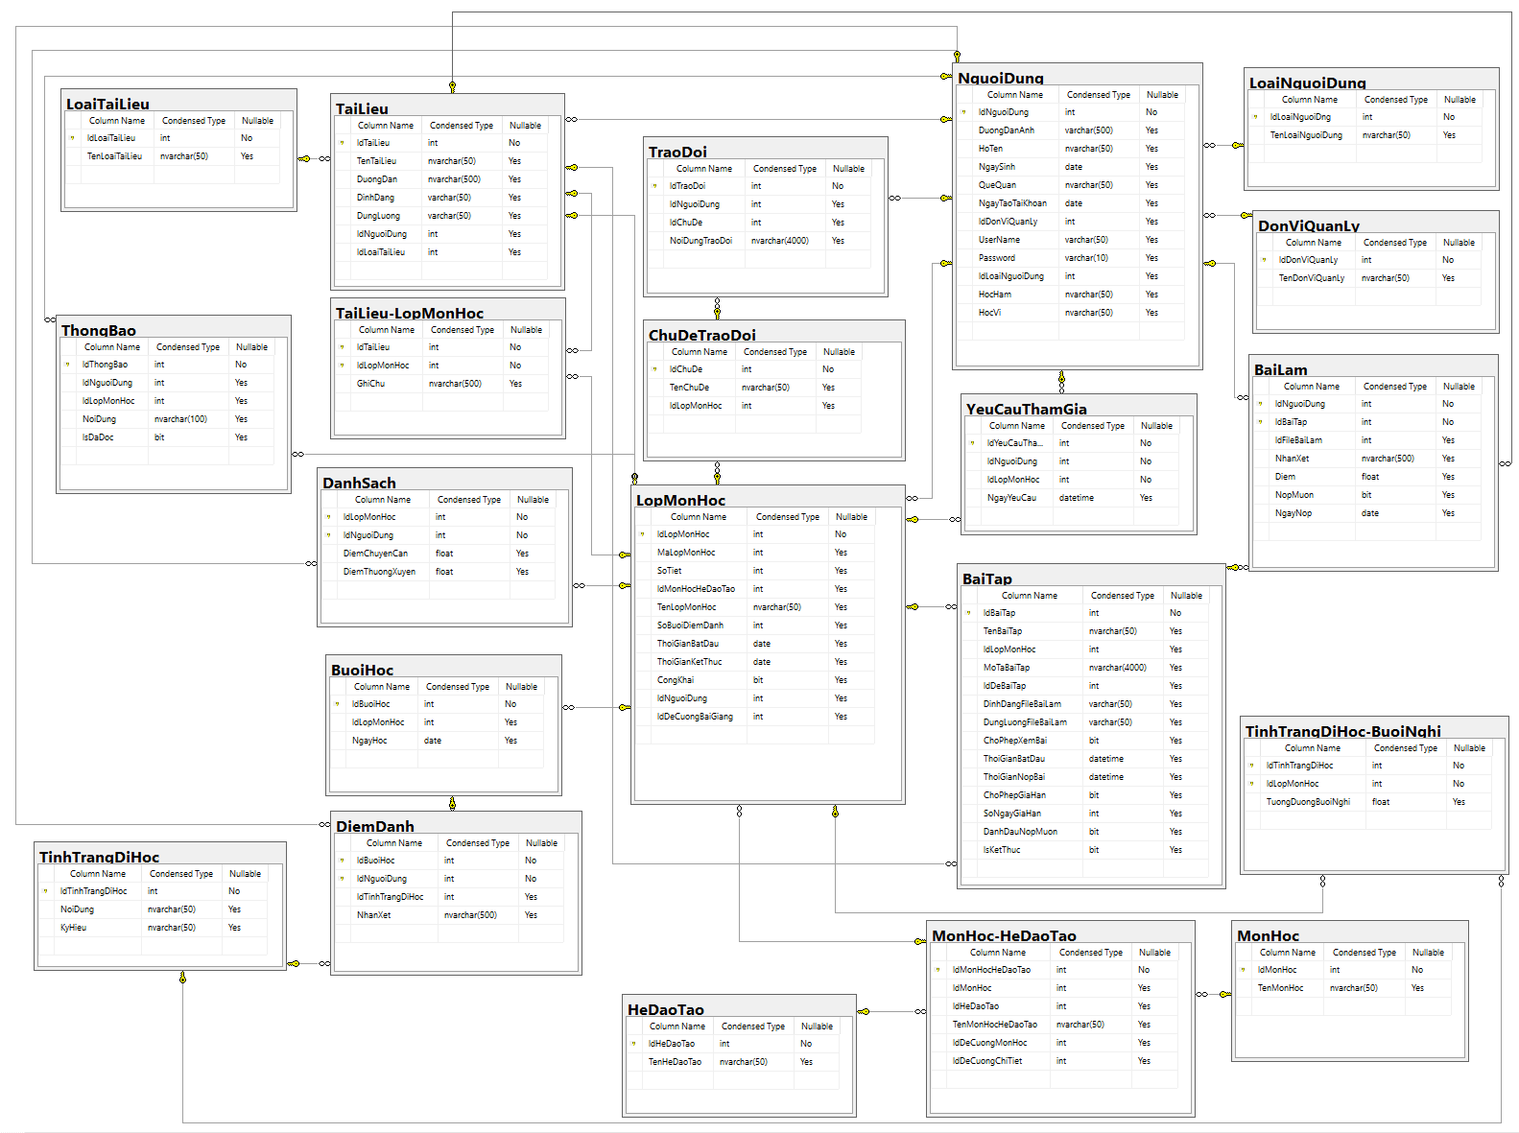
Mô hình dữ liệu

Slide 8
Công cụ cài đặt
Hệ QT CSDL SQL sever
Ngôn ngữ lập trình C#, MVC4.NET
Công cụ
Microsoft Visual Studio 2012
Microsoft SQL sever 2012
Notes:
This is another option for an Overview slide.

Slide 9
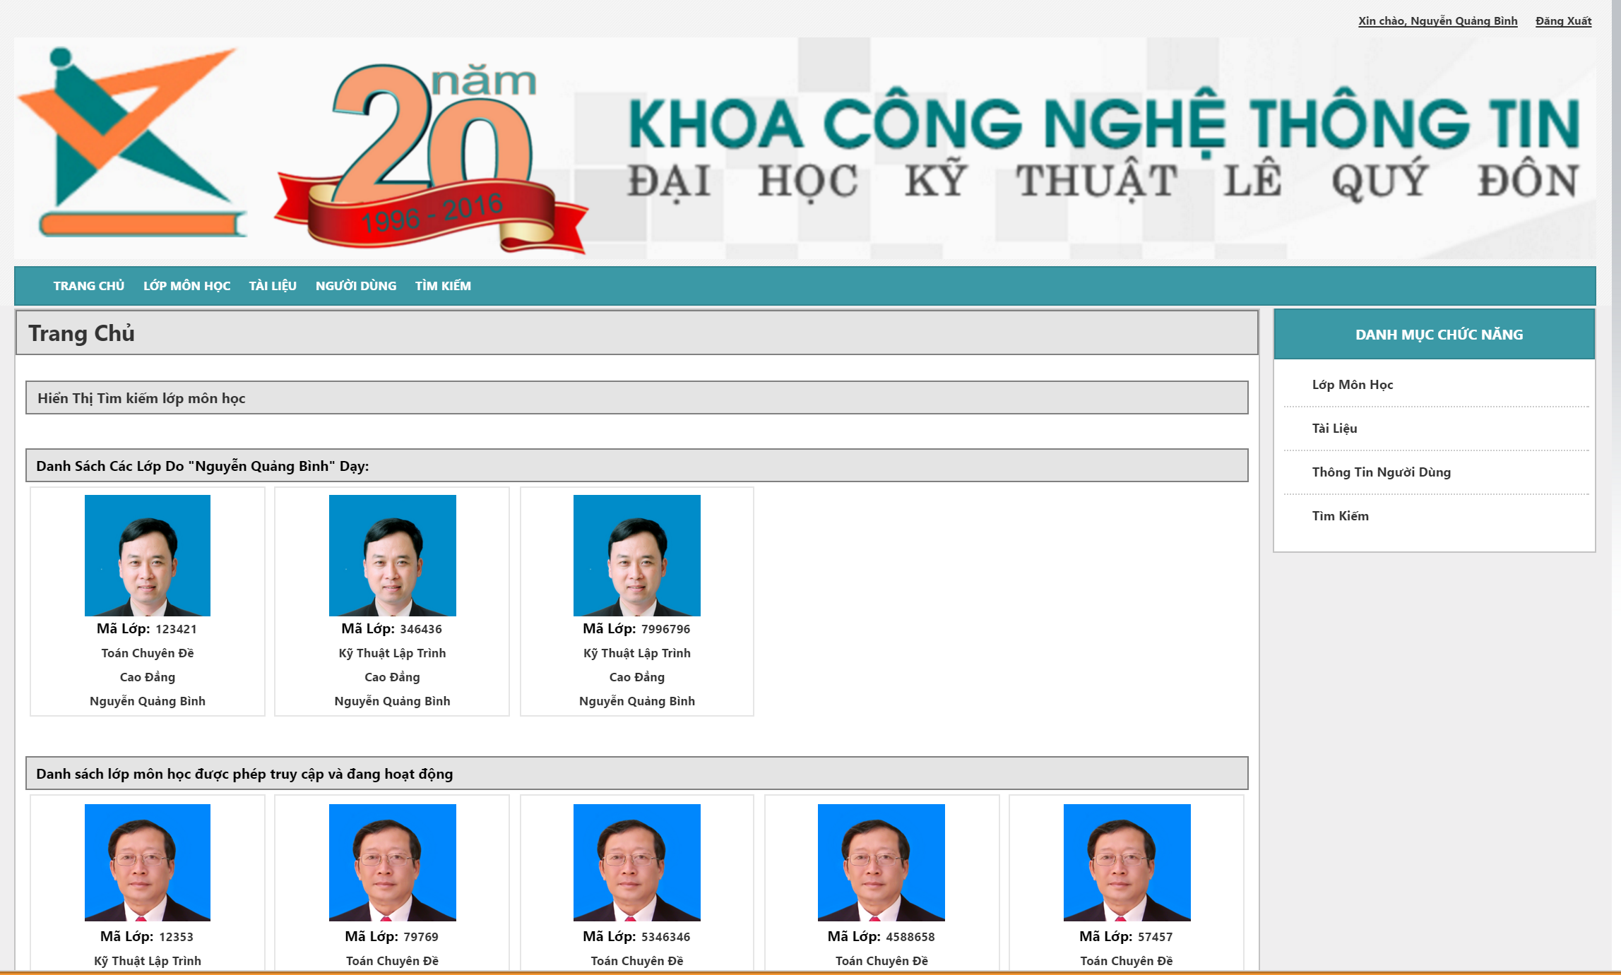
Trang chủ
Kết quả đạt được
Notes:
What will the audience be able to do after this training is complete? Briefly describe each objective how the audience will benefit from this presentation.

Slide 10
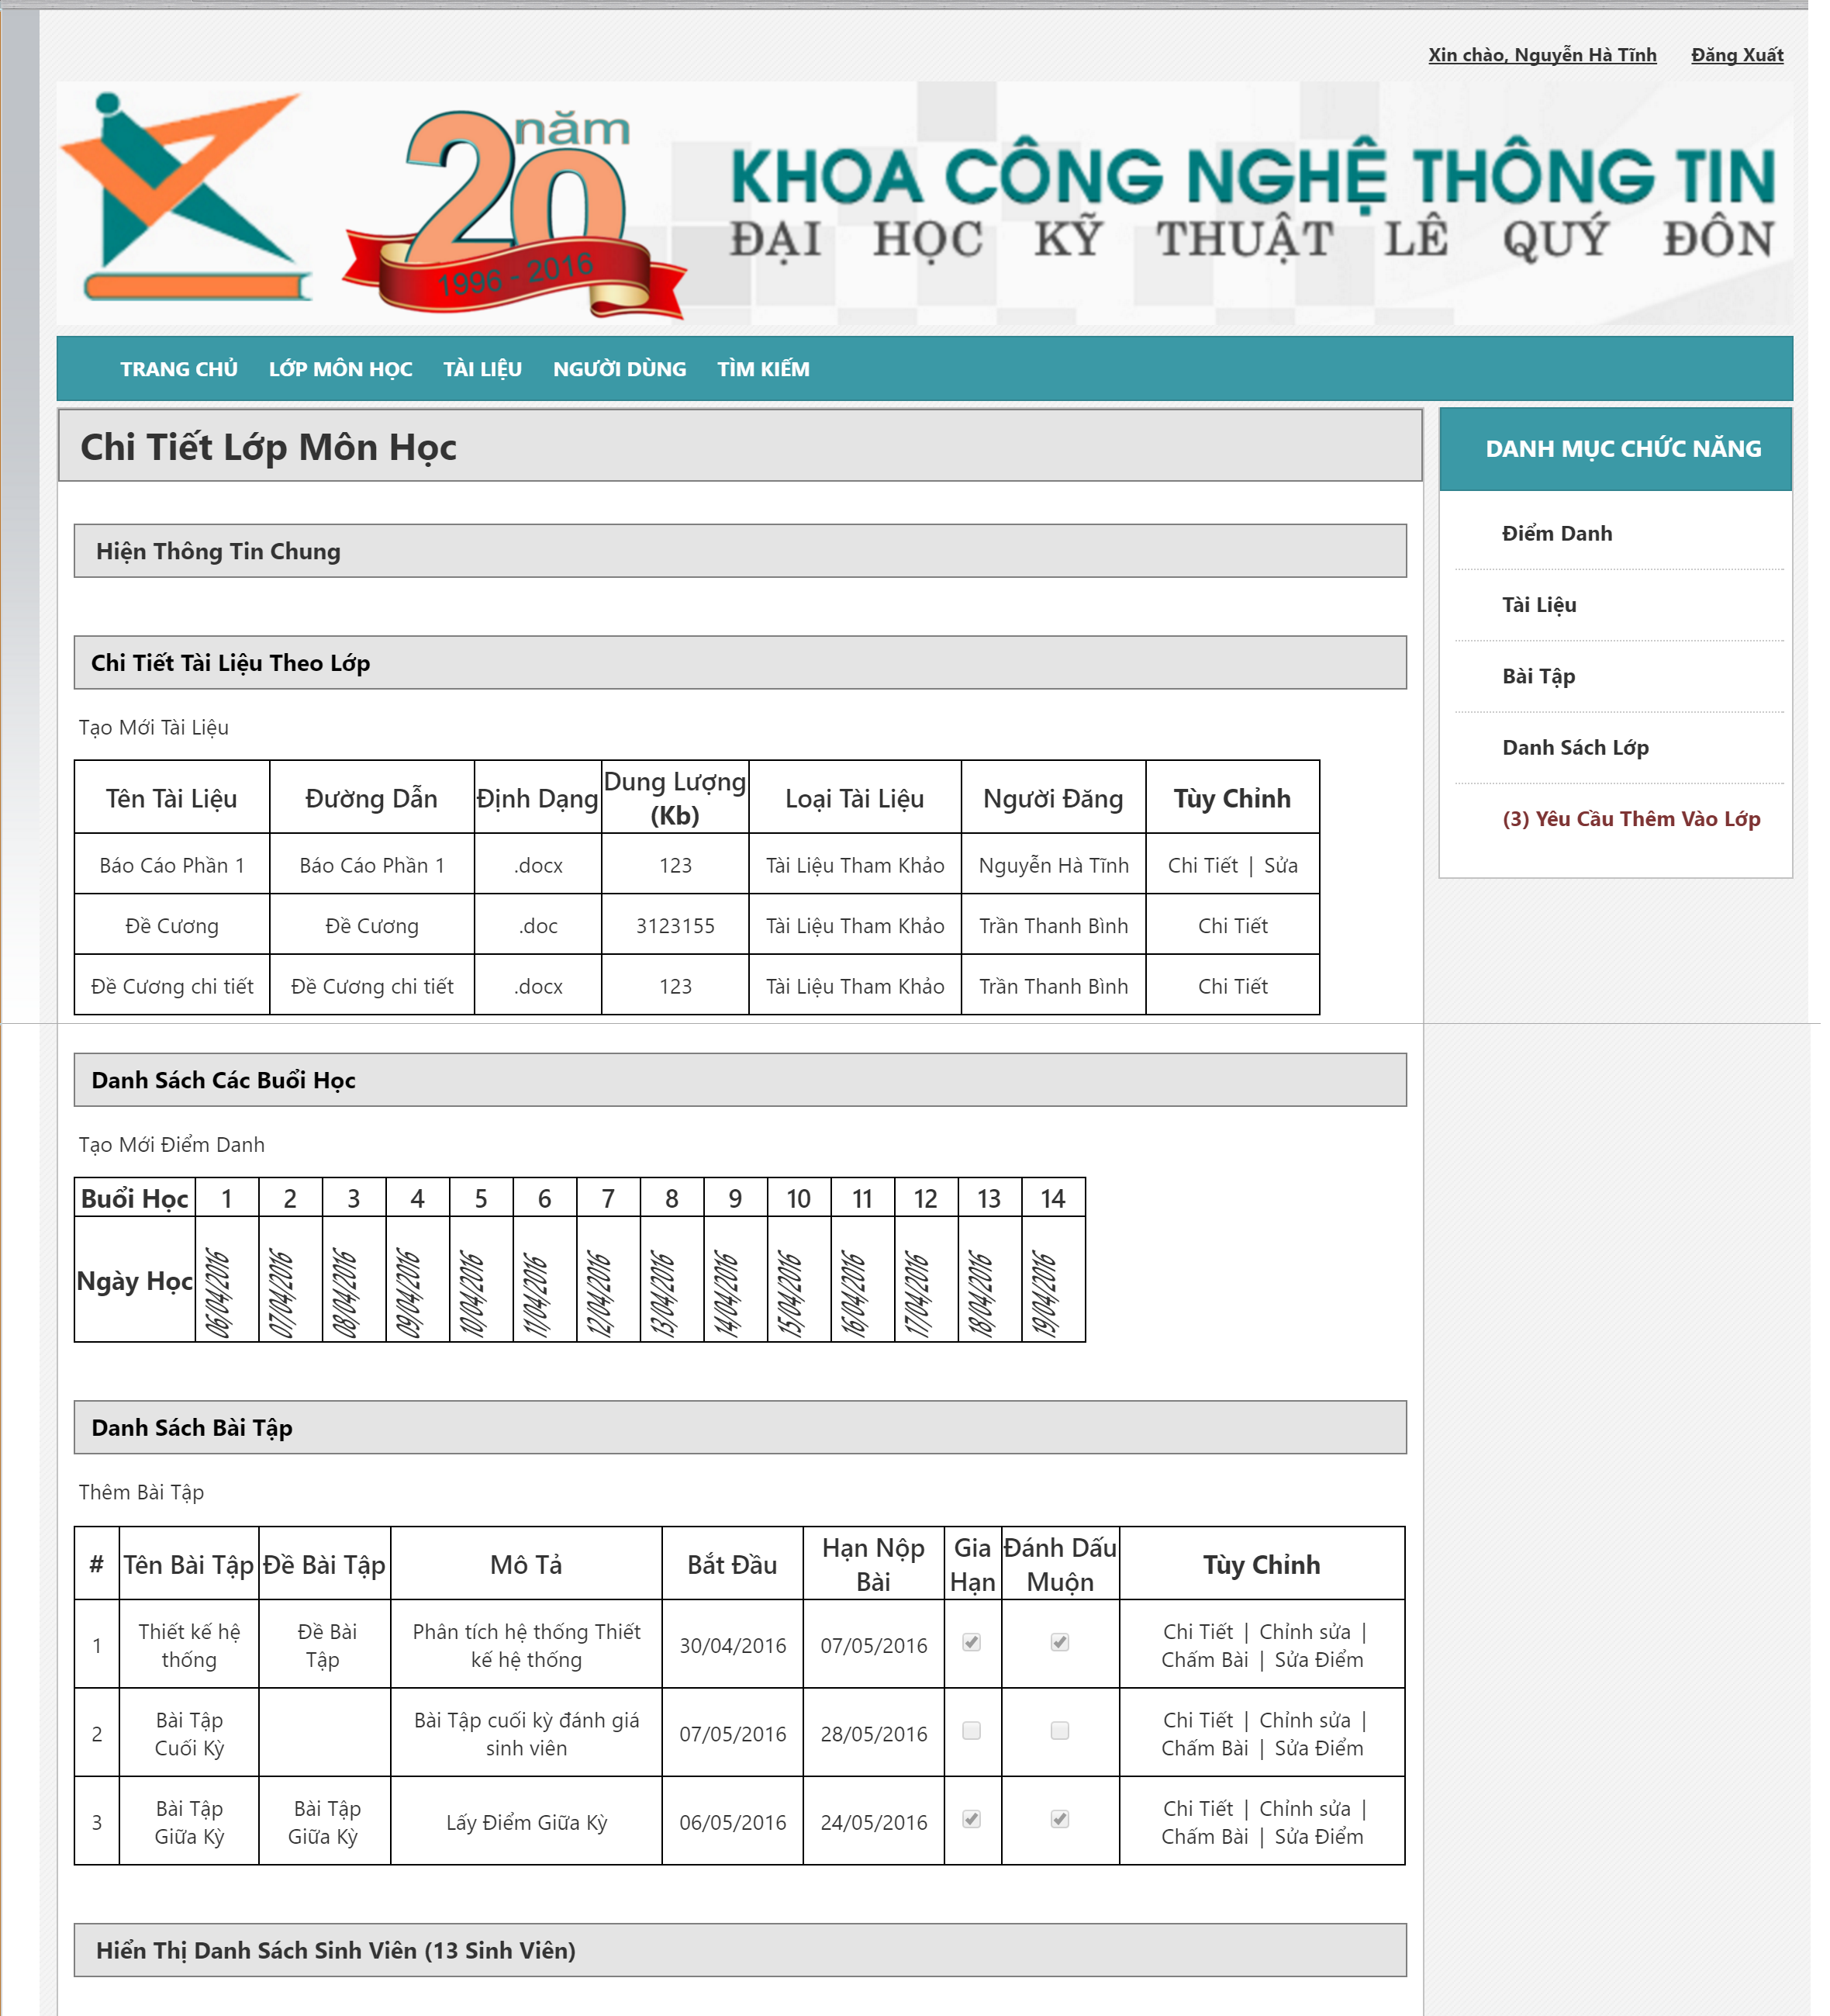
Trang Lớp môn học do giáo viên phụ trách
Kết quả đạt được
Notes:
What will the audience be able to do after this training is complete? Briefly describe each objective how the audience will benefit from this presentation.

Slide 11
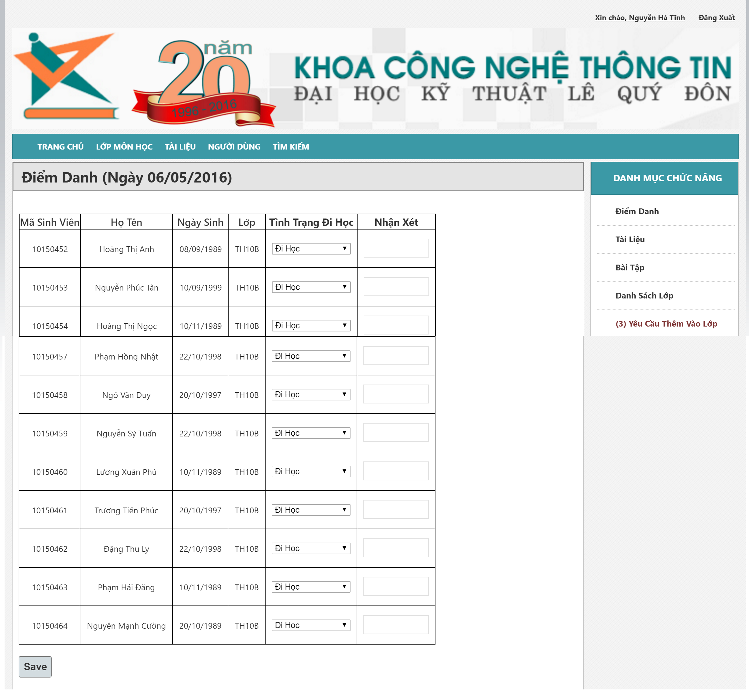
Trang điểm danh
Kết quả đạt được
Notes:
What will the audience be able to do after this training is complete? Briefly describe each objective how the audience will benefit from this presentation.

Slide 12
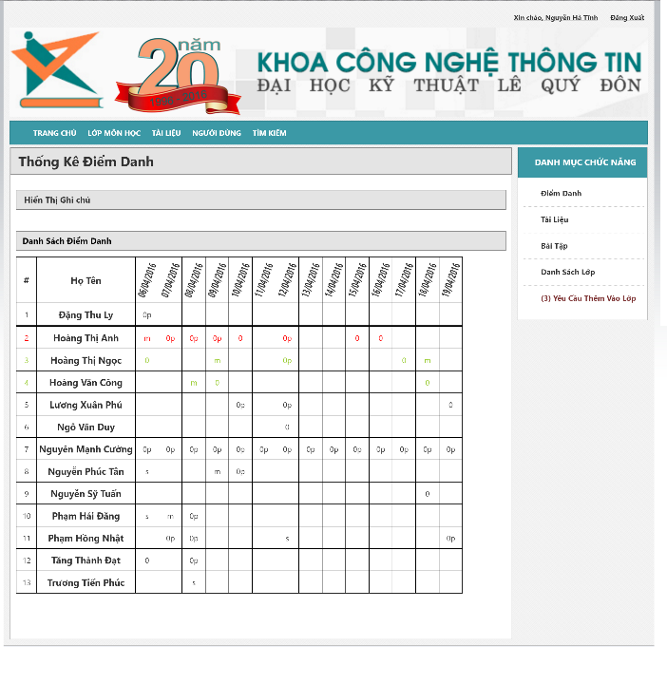
Trang thống kê điểm danh
Kết quả đạt được
Notes:
What will the audience be able to do after this training is complete? Briefly describe each objective how the audience will benefit from this presentation.

Slide 13
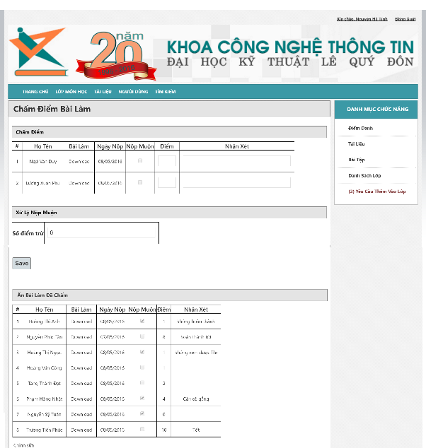
Trang chấm điểm bài làm
Kết quả đạt được
Notes:
What will the audience be able to do after this training is complete? Briefly describe each objective how the audience will benefit from this presentation.

Slide 14
Hướng phát triển
Phát triển thêm các chức năng mới:
Xuất phiếu điểm,
Tổng kết điểm danh và bài tập
…
Phát triển thêm các báo cáo cần thiết
Hoàn thiện giao diện và hỗ trợ người dùng tốt hơn

